Slide 1
Памятники русскому оружию в Турции в иллюстрированных журналах Первой мировой войны
Жердева Ю.А., Самарский государственный экономический университет
«Медиа в современном мире. 54-е Петербургские чтения»
24 апреля 2015 г.

Slide 2
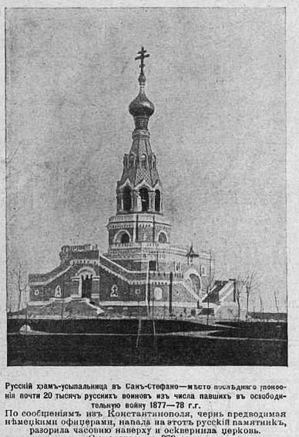
Русский храм-усыпальница в Сан-Стефано
Новое время. Иллюстрированное приложение. 1914. 15 ноября. С. 375.

Slide 3
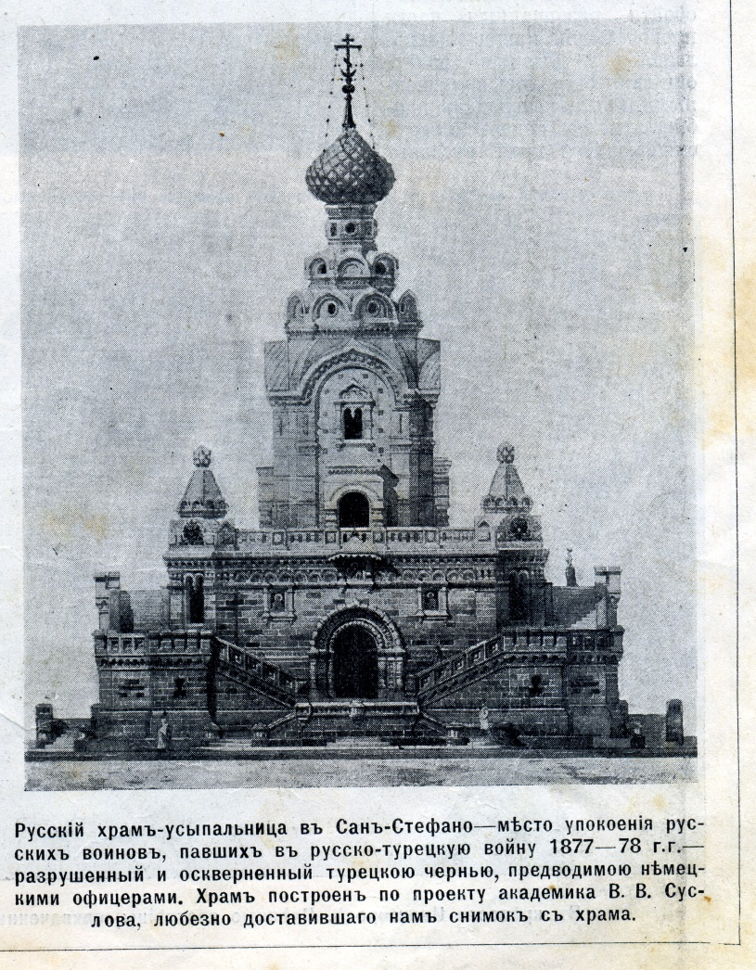
Русский храм-усыпальница в Сан-Стефано
Нива. 1914. № 48. 29 ноября. С. 1.

Slide 4
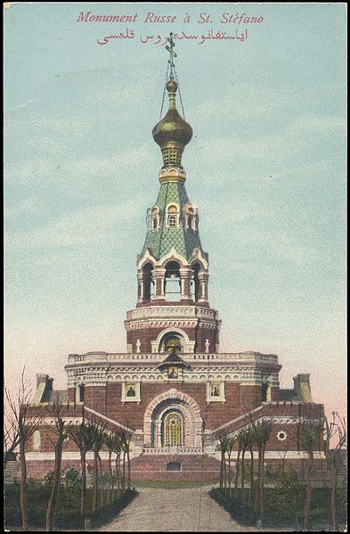
Русский памятник в Сан-Стефано
Открытое письмо. Османская империя. Начало XX в.

Slide 5
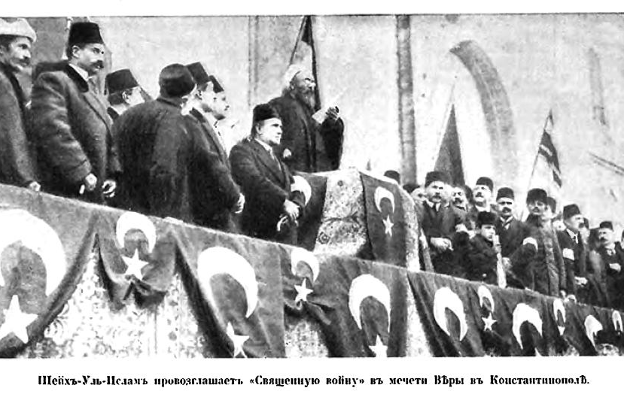
Шейх уль Ислам провозглашает
«Священную войну» в мечети Фатих
Летопись войны. 1915. 3 января. № 20. C. 327.

Slide 6
«Немецко-турецкое варварство» илл.3
Искры. 1916. № 3. С. 19.

Slide 7
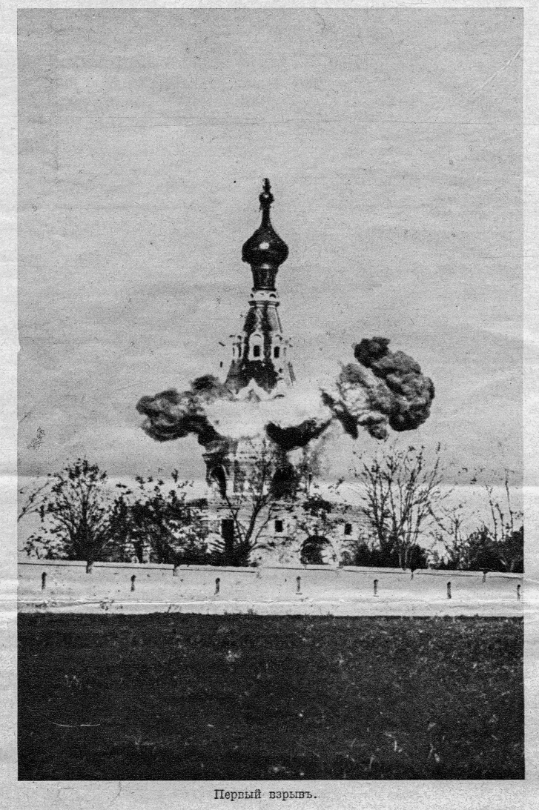
«Немецко-турецкое варварство» илл.2
Искры. 1916. № 3. С. 19.

Slide 8
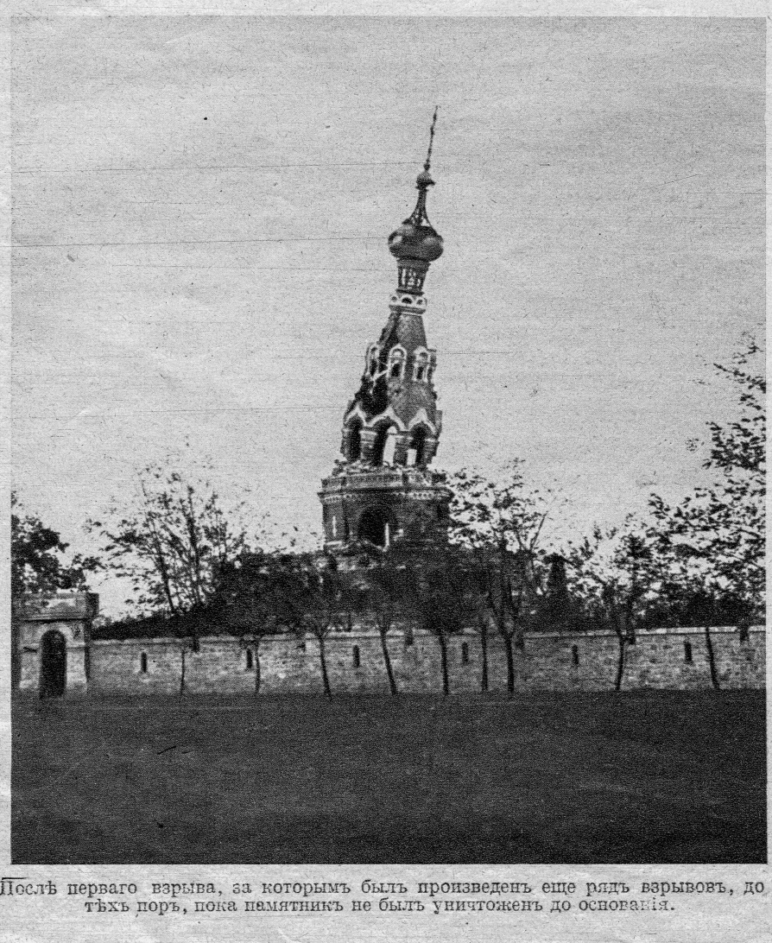
«Немецко-турецкое варварство» илл.3
Искры. 1916. № 3. С. 19.

Slide 9
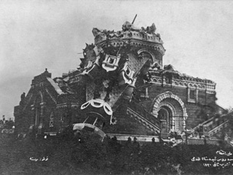
Единственный снимок, не попавший в русский журнал
Фотография, приписываемая фильму Фуата Узкыная. 1914. Gökhan Akçura Archive

Slide 10
Общий вид Эрзерума
Новое время. Иллюстрированное приложение. 1916. 13 февраля. С. 8.

Slide 11
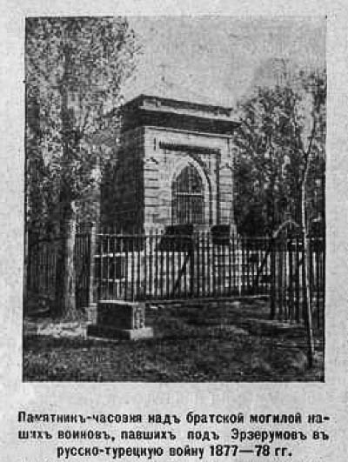
Памятник-часовня в Эрзеруме
Новое время. Иллюстрированное приложение. 1916. 13 февраля. С. 8.

Slide 12
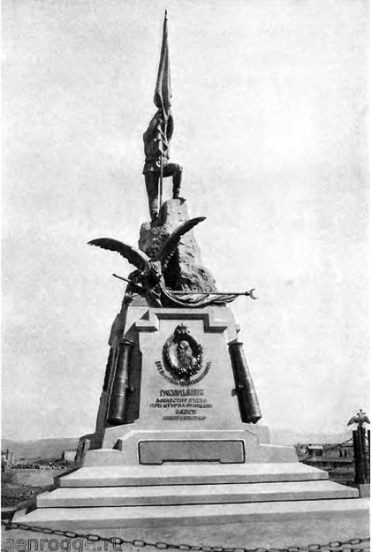
Памятник русским воинам, погибшим в 1877 г. при взятии Карса
Летопись войны. 1915. 3 января. № 20.
Скульптор Б.М. Микешин.,1910. Снесен в 1918 г.

Slide 13
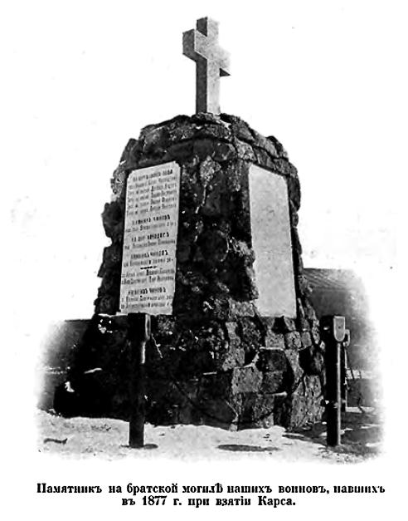
Памятник на братской могиле воинов, павших в 1877 г. в Карсе
Летопись войны. 1915. 3 января. № 20. С. 316.

Slide 14
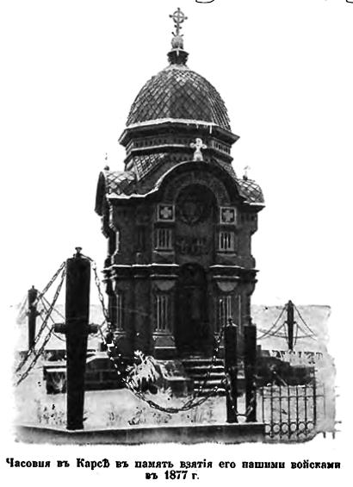
Часовня в Карсе в память взятия его русскими войсками в 1877 г.
Летопись войны. 1915. 3 января. № 20. С. 318.

Slide 15
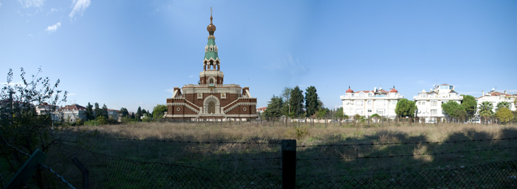
Реконструкция комплекса в Сан-Стефано
3D-модель. 2010 г.

Slide 16
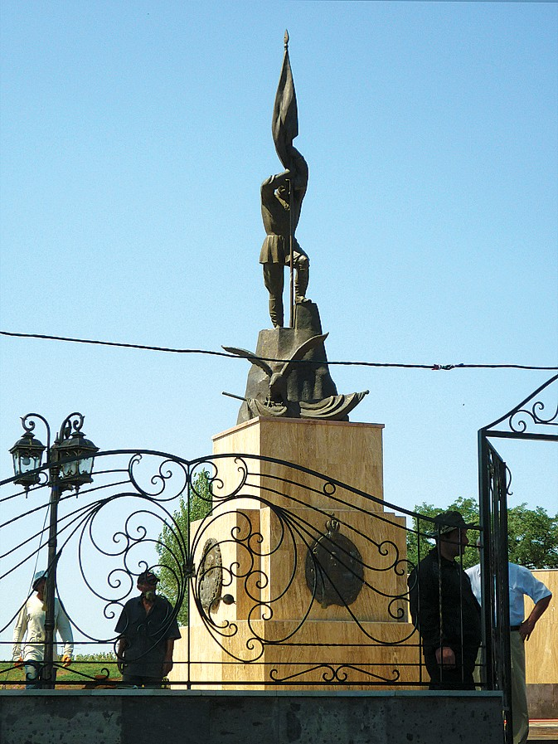
Памятник на «Холме чести»
Гюмри, Армения
Реконструкция Ю. Минасяна. 2010 г.

Slide 17
Aziziye Anýtý
Erzurum
Памятник Азизие в Эрзеруме

